Slide 1
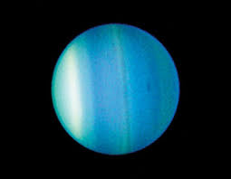
Uranus, god en planeet
Axel, Frederique en Elin

Slide 2
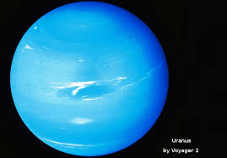
Uranus
Planeet
God
Blauwe kleur

Slide 3
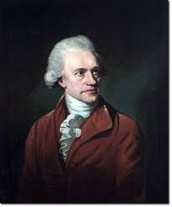
Uranus ontdekking
Ontdekt in 1690
Ontdekker: John Flamsteed

Slide 4
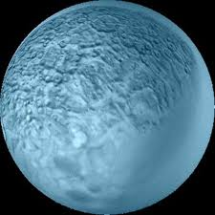
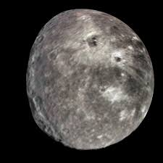
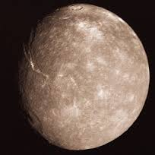
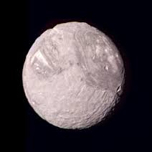
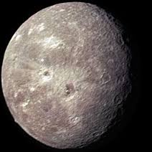
IJsmanen van Uranus
5 maantjes: Miranda
Titania
Oberon
Ariel
Umbriel
Genoemd naar films

Slide 5
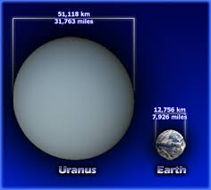
Uranus in maten
2870 990 000 km van de zon
84, 14 jaar om de zon
17, 14 uur om zijn as
Diameter: 51 118 km
Massa: 8, 686 keer 1025 kg

Slide 6
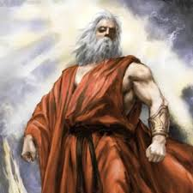
God
God van de hemel
Griekse naam: Ouranos
Latijnse naam Uranus
Zoon en man van Gaea

Slide 7
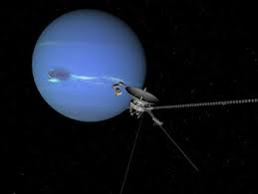
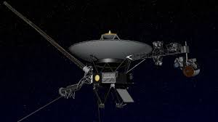
Voyager 2
Ruimte station op Uranus: voyager 2
Datum: 20 Augustus 1977

Slide 8
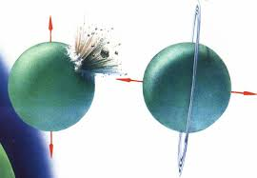
Klimaat Uranus
Gebrek aan warmte en gekantelde as

Slide 9

Besluit uranus
Dit is informatie over de planeet Uranus, Meer weten? Ga dan naar de site van www.urania.be .

